Slide 1
Integralrechnung Flächeninhalt zwischen zwei Funktionsgraphen (Beispiele)

Slide 2
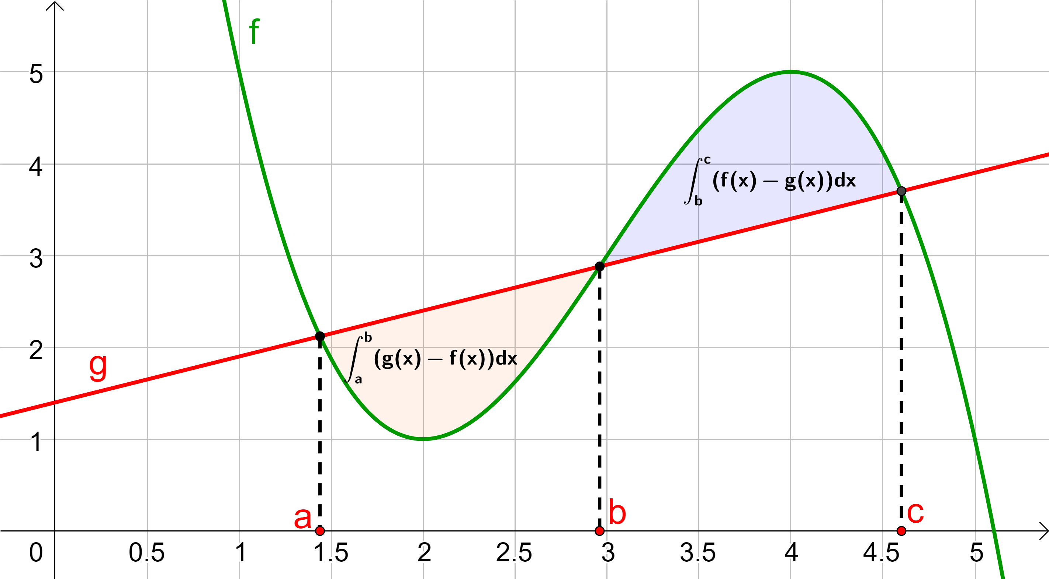
Flächenberechnung zwischen zwei Funktionsgraphen
$$\int_{linke Grenze}^{rechte Grenze}{\left(obere Funktion−untere Funktion\right) dx}$$
alle Teilflächen einzeln berechnen
$$A=\int_{a}^{b}{\left[g\left(x\right)−f\left(x\right)\right] dx }+ \int_{b}^{c}{\left[f\left(x\right)−g\left(x\right)\right] dx }$$

Slide 3
Bsp. 1a) Gib mit den Funktionen $f\left(x\right)$ und $g\left(x\right)$ eine Formel zur Berechnung der markierten Fläche an.

Slide 4
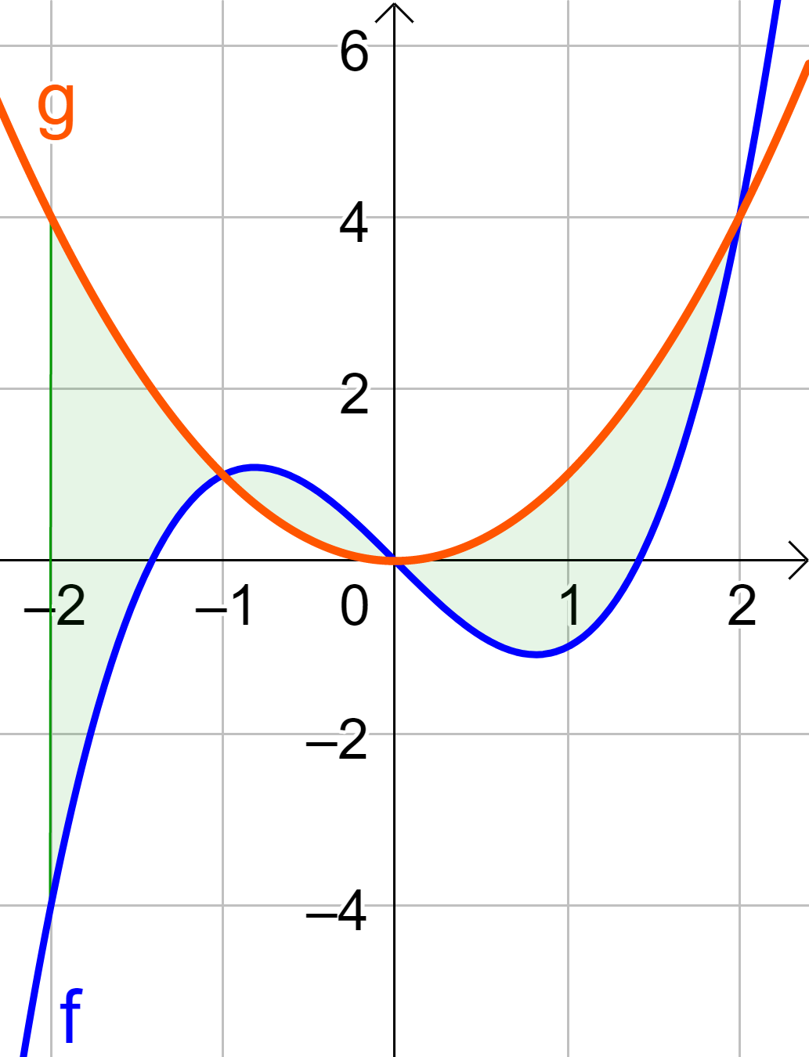
Bsp. 1b) Gib mit den Funktionen $f\left(x\right)$ und $g\left(x\right)$ eine Formel zur Berechnung der markierten Fläche an.

Slide 5
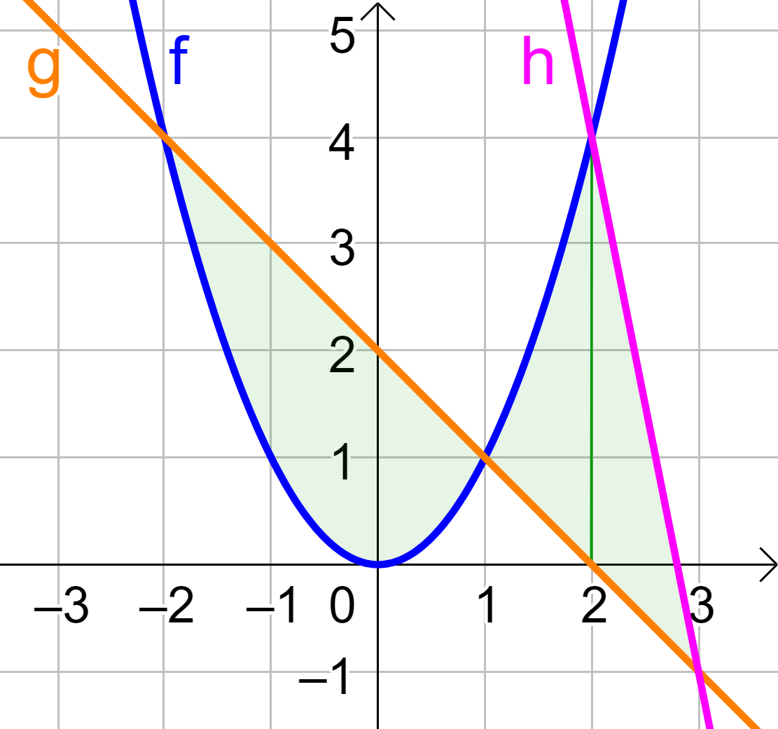
Bsp. 1c) Gib mit den Funktionen $f(x)$, $g\left(x\right), h(x)$ eine Formel zur Berechnung der markierten Fläche an.

Slide 6
Bsp. 2) Berechne den Flächeninhalt, der von den Graphen der Funktionen f und g begrenzt wird.
$$f\left(x\right)=x^{3}+4x^{2}+2 , g\left(x\right)=8−x$$
Schritt 1: $f\left(x\right)=g\left(x\right)$
Schritt 2: Aus wie vielen Teilflächen besteht die gesamte Fläche? Überlege jeweils, welche die „obere“ bzw. „untere“ Funktion ist.
Schritt 3: Berechne die Teilflächen. Die Gesamtfläche bildet sich aus der Summe der Teilflächen.

